Slide 1
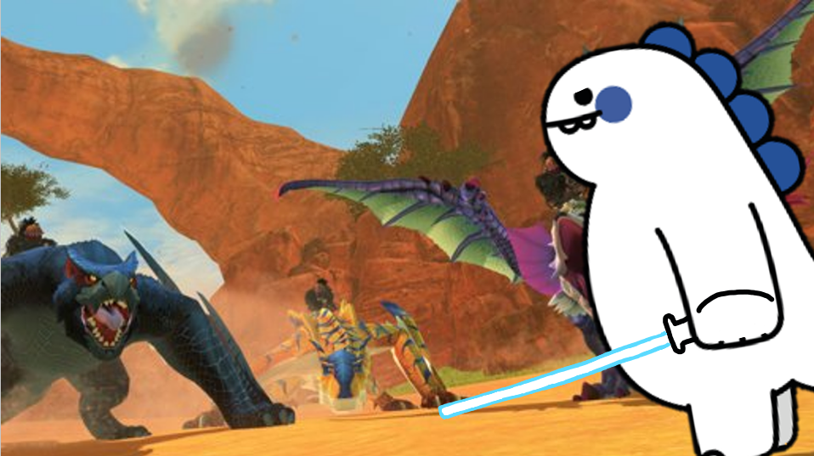
2024년도 졸업작품
TINO WORLD
이시영, 엄미영, 황유림

Slide 2



CONTENTS
01. 게임 개요
02. 게임 컨셉
03. 게임 요소
- 게임소개 & 장르
- 주요 이용자
- 게임 흐름
- 개발 범위
- 플레이 컨셉
- 그래픽 컨셉
- 사운드 컨셉
- UI 컨셉
- 마을 특징
- 캐릭터 특징
- 던전 특징
- 몬스터 특징
- 추가 구현

Slide 3
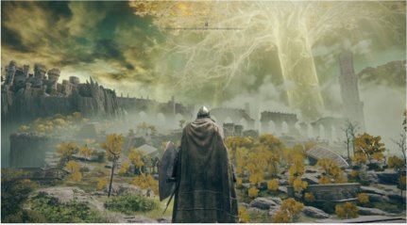
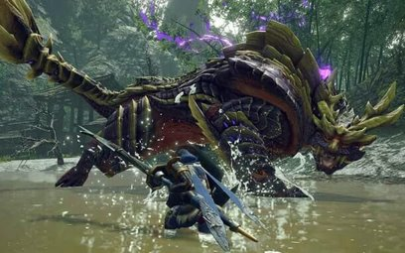
01. 게임개요
- 게임 소개 & 장르
TINO World는 window기반의 게임으로
어느 날 이상한 세계에 떨어진 주인공이
원래의 세계로 돌아가기 위해
탐험하며 펼쳐지는 현실감 있는 전투와
협동 플레이 위주의 게임
장르 | 액션 RPG

Slide 4
01. 게임개요
- 주요 이용자
액션 RPG 층
한국공학대학교
재학생 및 직원
+ 예비 신입생층
모험과 팀 게임에
관심이 많은 층

Slide 5
01. 게임개요
- NABC
Needs | 한국공학대학교가 밀고 있는 마스코트, 학교의 홍보를 기대하는 입장에서 수요가 있을 것 협동 RPG 게임으로 혼자 하는 플레이보다 단순 성취가 아닌 여러 재미를 느낄 것
Approach | TUK 마스코트를 주인공으로 설정해 한국공학대 학생들에게 친근하게 다가갈 수 있음, 귀여운 공룡 캐릭터로 중, 고등학생들에게도 쉽게 접근 가능함.
Benefit | 한국공학대학교 홍보효과
Competition | 메시 절단을 응용한 부위 파괴를 구현하여 전략적인 있는 게임 플레이 타이밍을 맞추어 반격하는 시스템을 넣어서 성취감과 경쟁력 있는 게임 플레이

Slide 6
01. 게임개요
- 상위 던전까지 열려 있으나
초급자가 바로 깰 수 없는 난이도로 구성
- 레벨 높은 사람한테 버스 타기 가능
(한 번 클리어한 던전의 보상은 받을 수 X)
- 전체적인 게임 흐름
Login
마을
던전
마을
ID/PW
퀘스트 수락
방 만들기
& 팀원 모으기
잡 몬스터 처치
아이템 획득 가능
(포션 등)
협동 미션 (퍼즐)
보스와의 전투
보상획득
(경험치, 돈 등)
퀘스트 보상 받기
보상 -> 상점 구매
(상점시스템 -> 추가구현)
다시 던전팟 구하기
캐릭터 선택
유저 별 게임 정보 저장 기능
(레벨, 돈 등)
레벨에 따라서 기본 공격 지수 오름

Slide 7
01. 게임개요
- 개발 범위
 | 필수 개발 | 추가 구현
캐릭터 | 공격수 캐릭터, 화학형 힐러 | 탱커
조작 | WASD, 마우스(공격) | 추가 공격에 따른 조작 추가
캐릭터 능력/공격 | 마우스 왼쪽 – 기본공격 마우스 오른쪽 – 캐릭터별 스킬 | 와이어 이동 (빠르게) 패링
몬스터 | 1스테이지 고릴라 / 잡 몬스터 나무 타며 이동, 돌 투척 | 추가 스테이지에 따른 추가

Slide 8
01. 게임개요
- 개발 범위
 | 필수 개발 | 추가 구현
전투 요소 | 잡몹 처치 시 아이템, 협동 미션 오브젝트 (몬스터 공격 회피) 전투 점수 측정 | -
난이도 조절 | 몬스터 공격지수와 플레이어 스텟 조절 맵 구조 등 | -
마을 | 촌장 NPC – 방 찾기 / 만들기 퀘스트 NPC – 퀘스트 수락/보상 | 상점 npc MY룸 (보유 장비 확인)
게임 요소 | 레벨시스템 (레벨에 따른 스텟UP) 채팅 시스템 플레이어 정보 저장 | 장비 시스템 상점 시스템

Slide 9
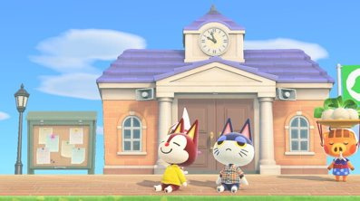
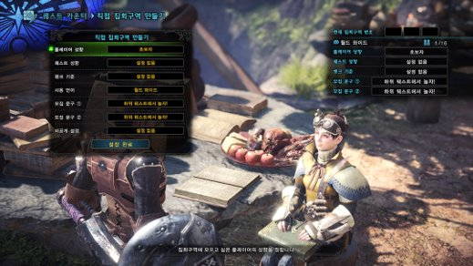



02. 게임 컨셉
- 플레이 컨셉 : 마을
공룡 마을에서 모인 플레이어 공룡들….
원래 세계로 돌아가기 위해 동료를 모아 NPC와 접촉해서 퀘스트를 받아 수행하라

Slide 10
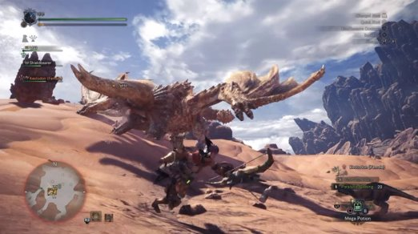
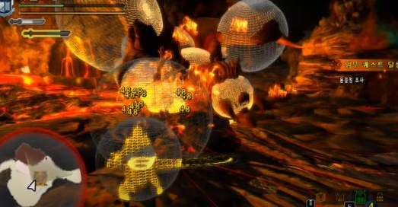

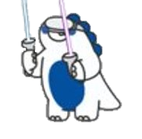
02. 게임 컨셉
- 플레이 컨셉 : 던전
보스 몬스터는 ‘약점’을 가지며 각 약점마다 보스에게 추가 피해를 주거나 공격을 막을 수 있다
팀과 협동하여 몬스터를 처치하고 미션을 완수하라

Slide 11


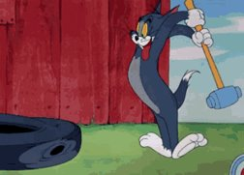
02. 게임 컨셉
- 사운드 컨셉
플레이어들의 보이스는 코믹하고
귀여운 느낌을 줄 수 있는 크롱 소리 느낌
마을 : 포근하고 쾌활한 분위기를 목표
ex) 메이플 스토리 헤네시스 느낌 BGM
지브리 느낌의 경쾌한 피아노 BGM
전투 : 톰과 제리에서 느낄 수 있는 강렬/짧은 소리

Slide 12
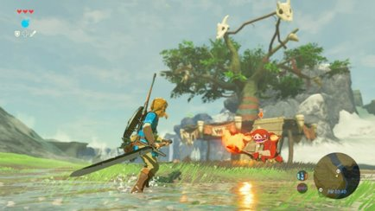
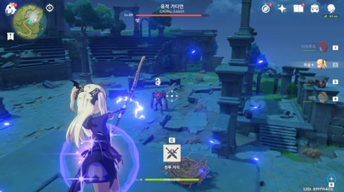
02. 게임 컨셉
- 그래픽 컨셉
귀엽고 코믹스러운 학교 캐릭터와 어울리는 카툰 그래픽 사용
기본적으로 3~4단계로 이루어진 음영처리
전체적으로 밝은 명도를 가진 색채
명확한 윤곽선 (테두리선)

Slide 13
02. 게임 컨셉
- 마을 UI 컨셉
맵
방 현황
(준비된 팀원 등)
현재 활성 퀘스트
나의 던전 현황
엄미영
황유림
이시영
총장NPC
플레이어 정보
(닉네임, 레벨, 돈)
채팅

Slide 14
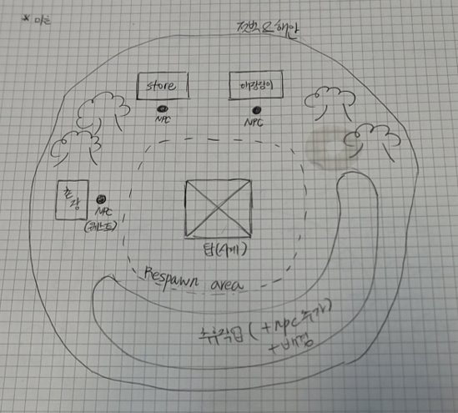
추가구현
03. 게임 요소
- 마을 MAP
퀘스트NPC
상점
유저 리스폰 구역
촌
장
시계탑 (중심)

Slide 15
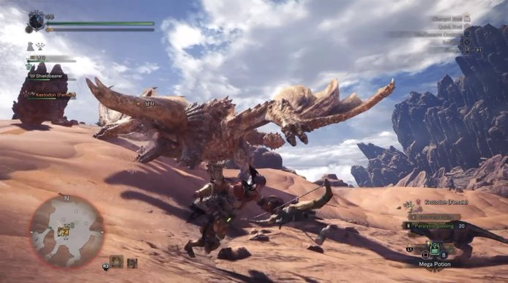
+ 아군 정보 (피, 기력)
+ 채팅창
+ 현재 전투점수/ 전투시간
+ 보스 체력바
02. 게임 컨셉
- 던전 UI 컨셉
체력바
몬스터의 공격을 맞은 경우
줄어드는 게이지
기력 게이지
기술 또는 대쉬 사용하면
줄어드는 게이지
걷거나 가만히 있어야 다시 증가
미니맵
아이템 창
몬스터와 동료의 위치를
전략적으로 표시
보유 중인 아이템을 표시

Slide 16


추가구현
03. 게임 요소
- NPC 종류
촌장
퀘스트 NPC
상점 주인
방 만들기 / 방 찾기
퀘스트 수락/거절
아이템 구매 가능

Slide 17
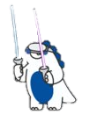
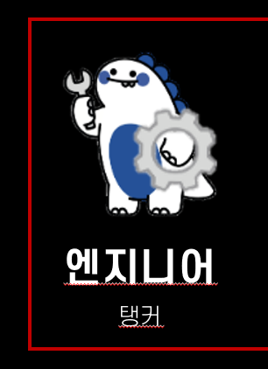

추가구현
03. 게임 요소
- Player 캐릭터
프로그래머
화학자
근거리 메인 딜러
힐러/원거리 딜러

Slide 18
03. 게임 요소
- Player 캐릭터
캐릭터 특성
체력
300
특징
공격력
40
- 메인 딜러
- 가장 어려운 캐릭터
- 근거리 공격
방어력
30
Keys
오른쪽 버튼
가드(튕겨내기)
프로그래머
왼쪽 버튼
평타(검 휘두르기)
근거리 메인 딜러
스킬 키
대쉬(특정 위치 빠르게 이동)

Slide 19
03. 게임 요소
- Player 캐릭터
캐릭터 특성
체력
200
특징
공격력
30
- 물약은 포물선
- 난이도가 있는 캐릭터
- 원거리 공격
방어력
20
Keys
오른쪽 버튼
ZOOM + 조준
화학자
왼쪽 버튼
물약 투척
힐러/원거리 딜러
스킬 키
포션 종류 변경

Slide 20
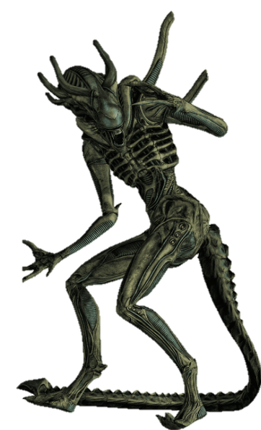
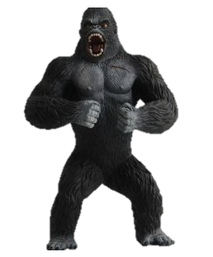
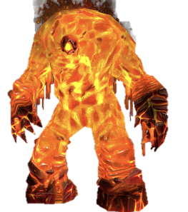
추가구현
03. 게임 요소
- Monster
용암 괴생물체
원숭이
외계 생명체

Slide 21
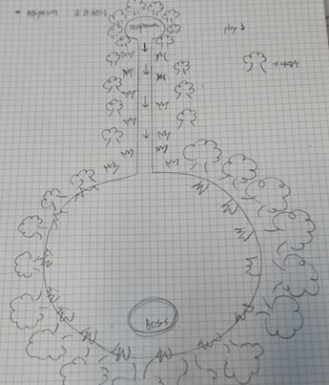
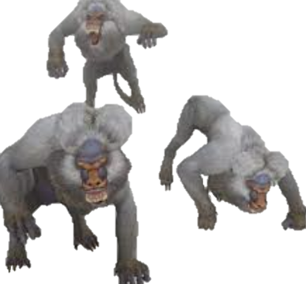
03. 게임 요소
- Monster
배경
- 살짝 어두운 배경의 숲 + 해안가
특징
- 나무 타고 다니기 가능
- 돌이나 나무 던져 공격
잡몹
원숭이
- 원숭이 떼 등

